Slide 1
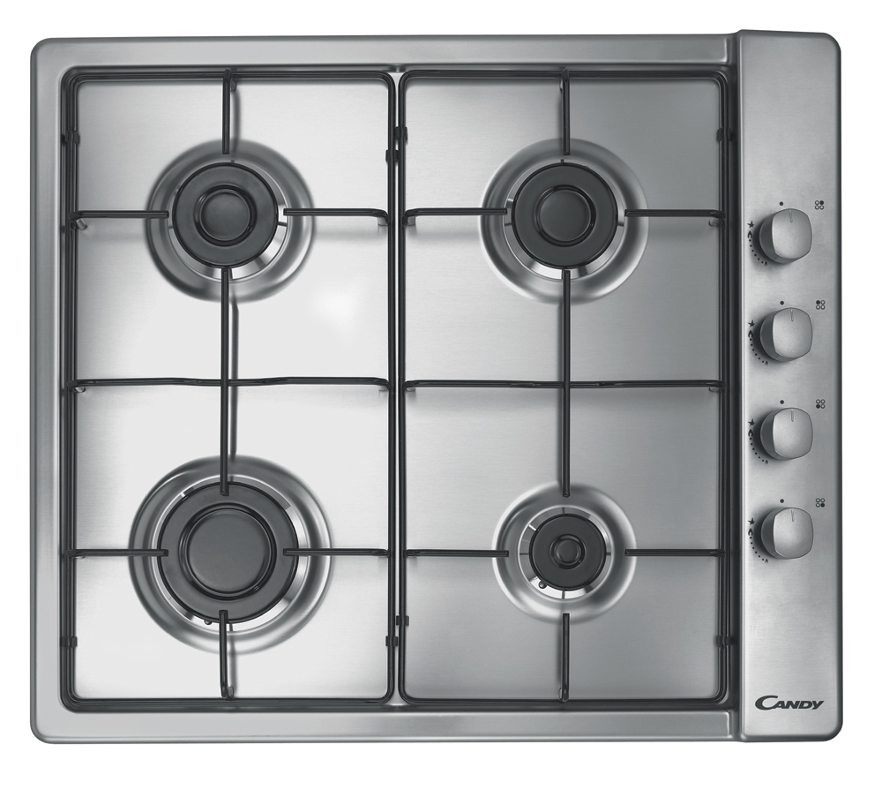
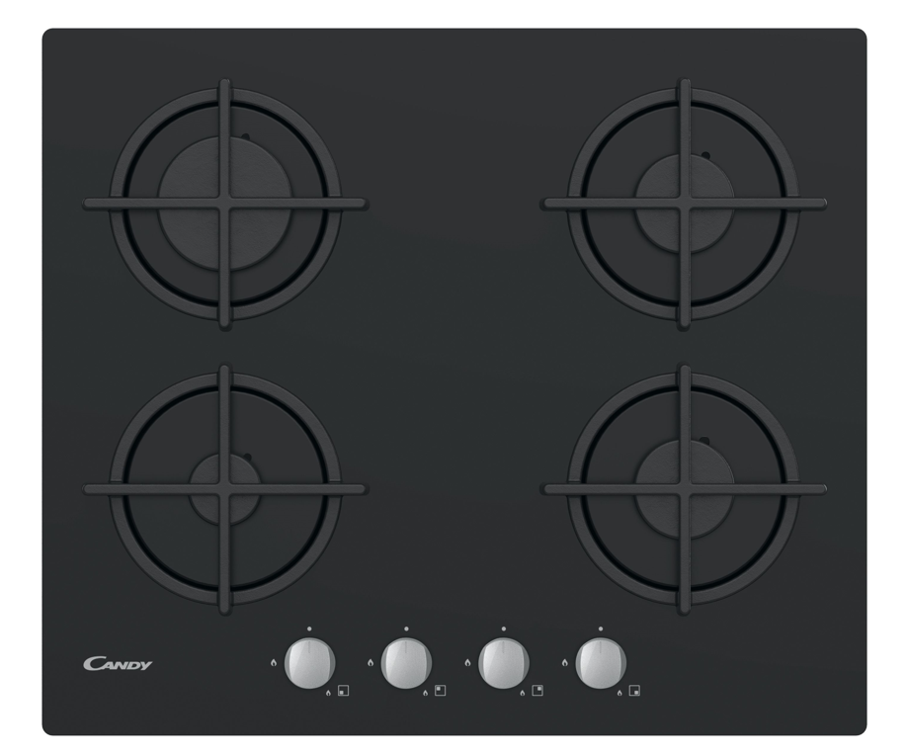


CSG6B/4U2
Plynová varná deska IDEA – šíře 60 cm
vestavná, 4 hořáky, elektrické zapalování v knoflíku, bezpečnostní pojistka plynu, litinové mřížky
Hlavní vlastnosti
Počet hořáků 4
Celkový výkon (kW) 7,2
Hořáky
2x SEMI RAPID Ø 73,5 mm, 1,75 kW
1x RAPID Ø 98,5 mm, 2,7 kW
1x AUX Ø 54 mm, 1 kW
Funkce
Elektrické zapalování v knoflíku
Bezpečnost
Bezpečnostní pojistka plynu
Konstrukce
4x Litinové mřížky (vhodné do myčky nádobí)
Knoflíky ovládání vpředu
Skleněná deska
Trysky na propan butan součástí balení
Elektrické zapalování
v knoflíku
60 cm
STOP GAS
Bezpečnostní pojistka plynu
Podpěra hrnců
Litinové podpěry hrnců
Logistická data
Kód 33803206
EAN 8059019059099
Provedení černá barva
Rozměry výrobku Š × H (mm) 595 × 510
Čistá váha výrobku (kg) 11,9
Rozměry balení V × Š × H (mm) 143 × 650 × 570
Hmotnost s obalem (kg) 12,5

